Slide 1
OPŠTINA TUTIN 2019. god.

Slide 2
KONSOLIDOVANI ZAVRŠNI RAČUN BUDŽETA OPŠTINE TUTIN ZA 2019.GODINU

Slide 3
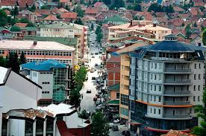
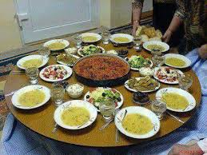
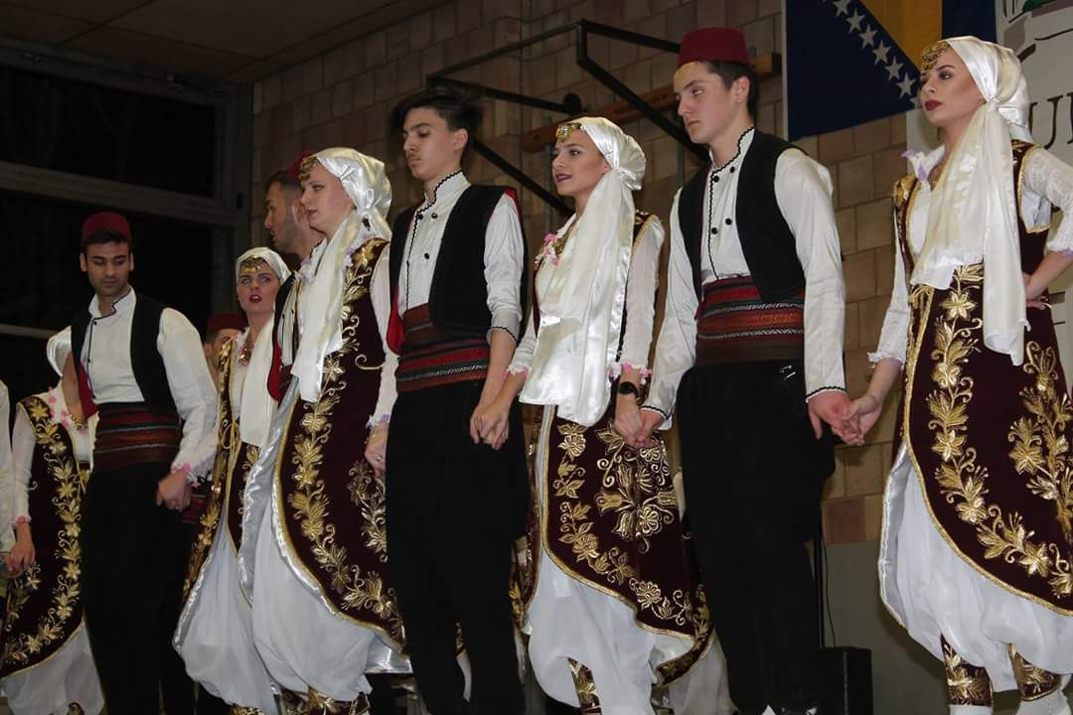

Slide 4
SADRŽAJ:
Uvodna reč
Struktura ostvarenih tekućih prihoda i primanja
Ostvarenje prihoda i primanja u odnosu na plan
Mesečna dinamika ostvarenja prihoda
Struktura izvršenih rashoda i izdataka
Izvršenje rashoda i izdataka u odnosu na plan
Mesečna dinamika izvršenja rashoda
Pregled izvršenja po korisnicima
Pregled izvršenja po programima

Slide 5
Uvodna riječ
Poštovani,
Prezentacija koja je pred vama ima za cilj da vam na što jednostavniji i pristupačniji način prikaže na koji način je prethodne godine utrošen novac iz budžeta naše opštine. Namera nam je da Vam na sažet i jasan način prikažemo koliko je ostvareno prihoda i primanja kao i koliko je utrošeno rashoda i izdataka u prethodnoj godini kako po budžetskim korisnicima tako i po programima.
Cilj nam je da u budućnosti dalje unapredimo saradnju lokalne samouprave i građana kako u kreiranju budžeta tako i u drugim segmentima života u lokalnoj zajednici. Jedan od načina je i transparentnost trošenja budžetskih sredstava čiji prikaz je pred Vama.
Predsednik opštine
Salih Hot

Slide 6
Budžet opštine – od plana do realizacije
BUDŽET opštine je pravni dokument koji utvrđuje plan prihoda i primanja i rashoda i izdataka grada za budžetsku, odnosno kalendarsku godinu.
To znači da ovaj dokument predstavlja predviđanje koliko će se novca od građana i privrede u toku jedne godine prikupiti i na koji način će se taj novac trošiti.
Iz opštinskog budžeta se tokom godine plaćaju sve obaveze lokalne samouprave. Isto tako u budžet se slivaju prihodi iz kojih se podmiruju te obaveze.
Predsednik opštine i lokalna uprava sprovode opštinsku politiku, a glavna poluga te politike i razvoja je upravo budžet grada/opštine.
Prilikom definisanja ovog, za opštinu Tutin najvažnijeg dokumenta, rukovode se zakonskim okvirom i propisima, strateškim prioritetima razvoja i drugim elementima.
Realnost je takva da postoje velike razlike između želja i mogućnosti, tako da kreiranje budžeta podrazumeva utvrđivanje prioriteta i pravljenje kompromisa.
Tokom izvršenja budžeta može doći do odstupanja od planiranog usled nepredviđenih okolnosti ili realizacije prihoda u manjem obimu od inicijalno planiranih što posledično utiče na finansiranje planiranih aktivnosti i projekata.

Slide 7
Šta su prihodi i primanja budžeta?
Poreski prihodi
Vrsta javnih prihoda koji se prikupljaju obaveznim plaćanjima poreskih obveznika bez obaveze izvršenja specijalne usluge zauzvrat.
Donacije i transferi
Donacije se dobijaju od domaćih i međunarodnih donatora i organizacija za različite projekte. Transferi podrazumevaju prenos sredstava od nivoa Republike Srbije opštinskom nivou vlasti. Mogu biti namenski (za tačno utvrđene namene) ili nenamenski (nije im unapred utvrđena namena te se mogu u skladu sa zakonom koristiti za bilo koje svrhe).
Neporeski prihodi
Vrsta javnih prihoda koji se naplaćuju za korišćenje javnih dobara (naknade), pružanje javnih usluga (takse) ili zbog koršenja ugovornih ili zakonskih odredbi (kazne i penali).
Primanja od prodaje nefinansijske imovine
Ova primanja se ostvaruju prodajom nepokretnosti i pokretnih stvari u vlasništvu grada.
Primanja od zaduživanja i prodaje finansijske imovine
Primanja od zaduživanja predstavljaju prilive po osnovu primanja od zaduživanja kod poslovnih banaka u zemlji u korist nivoa gradova. Primanja od prodaje finansijske imovine predstavljaju prilive po osnovu prodaje domaćih akcija i ostalog kapitala u korist nivoa gradova
Preneta sredstva iz ranijih godina
Predstavljaju višak prihoda budžeta grada koji nisu potrošeni u prethodnoj budžetskoj godini.

Slide 8
Ko se finansira iz budžeta?
Direktni korisnici budžetskih sredstava:
Skupština opštine
Predsednik opštine
Opštinsko veće
Opštinska uprava
Zaštitnik prava građana (Ombudsman)
Opštinsko pravobranilaštvo
Indirektni korisnici budžetskih sredstava:
Narodna biblioteka dr Ejup Mušović
Centar za kulturu, turizam, omladinu i sport
Mesne zajednice
Ostali korisnici javnih sredstava:
Predškolska ustanova Habiba Stočević
Obrazovne ustanove (škole)
Dom zdravlja Tutin
Centar za socijalni rad
Dom za lica ometena u mentalnom razvoju
Kancelarija za mlade

Slide 9
STRUKTURA OSTVARENIH TEKUĆIH PRIHODA I PRIMANJA
Ukupno ostvareni budžetski prihodi i primanja
1.135.700.108,00
Prihodi od poreza
228.559.562,00
Dotacije i transferi
557.003.143,00
Drugi prihodi
43.531.522,00
Primanje od prodaje nefinansijske imovine
177.461.027,00
Primanja od zaduženja
108.169.200,00
Preneta sredstva iz predhodne godine
20.975.654,00

Slide 10
Ostvarenje prihoda i primanja u odnosu na plan

Slide 11
Mesečna dinamika ostvarenih prihoda i primanja

Slide 12
Šta su rashodi i izdaci budžeta?
Rashodi za zaposlene
Rashodi za zaposlene predstavljaju sve troškove za zaposlene, kako u upravi tako i kod budžetskih korisnika
Korišćenje roba i usluga
Korišćenje roba i usluga obuhvataju stalne troškove, putne troškove, usluge po ugovoru, specijalizovane usluge, troškove materijala i tekuće popravke i održavanje.
Dotacije i transferi
Dotacije i transferi su troškovi koje lokalna samouprava ima za isplatu institucijama koje su u primarnoj nadležnosti centralnog/pokrajinskog nivoa kao što su škole, centar za socijalni rad, dom zdravlja.
Ostali rashodi
Ostali rashodi obuhvataju dotacije nevladinim organizacijama, poreze, takse, novčane kazne.
Sibvencije
Subvencije se odobravaju za funkcionisanje međumesnog prevoza i poljoprivrednim proizvođačima.
Socijalna zaštita
Socijalna zaštita obuhvata sve troškove isplate socijalne pomoći za različite kategorije građana.
Budžetska rezerva
Budžetska rezerva predstavlja novac koji se koristi za neplanirane ili nedovoljno planirane svrhe, kao i u slučaju vanrednih okolnosti.
Kapitalni izdaci
Kapitalni izdaci su troškovi za izgradnju novih, ili investiciono održavanje postojećih objekata, nabavku opreme, mašina zemljišta i slično.
12

Slide 13
Struktura izvršenih rashoda i izdataka
Ukupno izvršeni rashodi i izdaci 1.103.522.241,00
Rashodi za zaposlene 258.009.702,00
Korišćenje roba i usluga 288.665.356,0,00
Otplata kamata
6.633.288,00
Subvencije 18.000.000,00
Donacije i transferi
117.129.437,00
Socijalna pomoć
3.482.888,00
Ostali rashodi
36.484.255,00
Kapitalni izdaci
323.925.134,00
Izdaci za otplatu glavnice
51.192.181,00

Slide 14
Struktura izvršenih rashoda i izdataka

Slide 15
Izvršenje rashoda i izdataka u odnosu na plan

Slide 16
Mesečna dinamika izvršenje rashoda

Slide 17
Pregled izvršenja rashoda po korisnicima
Skupština opštine 13.910.320,00
Predsednik opštine 18.357.148,00
Pravobranilaštvo 7.866.996,00
Osnovno obrazovanje 56.571.284,00
Opštinsko vijeće 1.850.402,00
Opštinska uprava 835.797.543,00
Mesne zajednice 3.672.950,00
PU Habiba Stočević 115.985.760,00
NB DR Ejup Mušović 10.330.195,00
Centar za kulturu, turizam , omladinu i sport 24.869.210,00
Srednje obrazovanje 14.055.116,00
Dom zdravlja 12.945.800,00
Centar za socijalni rad 7.749.517,00

Slide 18
Pregled izvršenja po korisnicima

Slide 19
Pregled izvršenja po programima

Slide 20
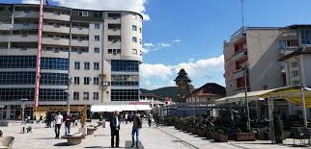
Program 1: Stanovanje, urbanizam i prostorno planiranje
Svrha Programa je planiranje, uređenje i korišćenje prostora u lokalnoj zajednici zasnovano na načelima održivog razvoja, ravnomernog teritorijalnog razvoja i racionalnog korišćenja zemljišta; Podsticanje održivog razvoja stanovanja kroz unapređenje uslova stanovanja građana i očuvanje i unapređenje vrednosti stambenog fonda.
Ukupno planirana sredstva za ovaj program su 122.705.250,00 a realizovano je 17.469.839,98 odnosno 14,24% od planiranog.
Cela teritorija je pokrivena planskom dokumentacijom, postoji prostorni plan opštine i u toku su izrade planova deteljne regulacije.
Program 1. obuhvatio je aktivnost 0001- prostorno i urabanističko planiranje , aktivnost 0003 - upravljanje gradjevinskim zemljištem, projekte P1- Eksproprijacija zemljišta, P2- JP za urbanizam i planiranje u likvidaciji, P3- Rekonstrukcija gradskog trga (u 2019. god. raspisan tender za izradau projekta izgradnje gradskog trga kao i za izvodjenje radova.
Površina gradskog trga koji se rekonstruiše je 5190m2.
Radovi će se izvoditi u 2020. god.

Slide 21
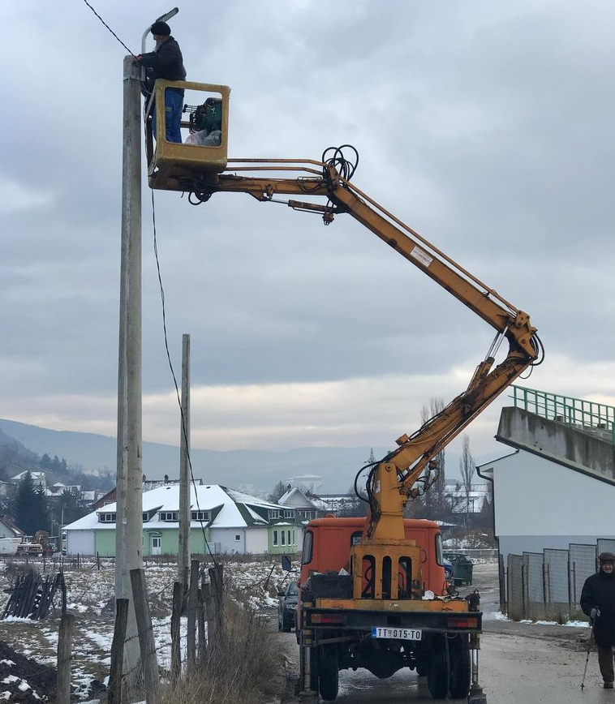
Program 2:Komunalne delatnosti
Svrha Programa je pružanja komunalnih usluga od značaja za ostvarenje životnih potreba fizičkih i pravnih lica uz obezbeđenje odgovarajućeg kvaliteta, obima, dostupnosti i kontinuiteta; Održivo snabdevanje korisnika toplotnom energijom; Redovno, sigurno i održivo snabdevanje vodom za piće stanovnika, uređivanje načina korišćenja i upravljanja izvorima, javnim bunarima i česmama.
Ukupno planirana sredstva za ovaj program su 242.381.327,85 a realizovano je 164.979.620,96 odnosno 68% od planiranog.
Program 2, komunalne delatnosti obuhvatio je:
aktivnost 0001 - Upravljanje /održavanje javnim osvetljenjem -,
Ukupan broj svetiljki koje su zamenjene savremenijim je 22.
aktivnost 0002 - Održavanje javnih zelenih površina ,
0003 - Održavanje čistoće na površinama javne namene, (broj ulica koje se čiste je13 ),
0004 – Zoohigijena, (mesečno su sprovođene po dve akcije hvatanje pasa i mačaka lutalica),
0006 - Održavanje grobalja I pogrebne usluge,
0008 - Upravljanje I snabdevanje vode za piće, (rosečan broj kvarova po dužini primarne
i sekundarne mreže je 5., sve radove izvodilo JKSP "Gradac" koje je subvensionisano od strane opštine)
Projekat P1-Nabavka I ugradnja opreme za NN mreže, (ukupan broj ugrađenih stubova 60,
Ukupna dužina SKS kablova za Nnmrežu 2850m)
P2- Izgranja vodovodne mreže,
(Ukupna dužina novoformiranih cevovoda je 3000 m.)
P3 - Nabavka I ugradnja opreme za potrebe vod. mreže u selo Draga, (skopan i zatrpan rov u dužini od 12836,43 m , Izgrađena šaht za podeonu cev za vodu)

Slide 22
P4 - Izgradnja Pešterskog vodovoda (u 2019. god. raspisan je tender za Nastavak radova na izgradnji ( rekonstrukciji) Pešterskog vodovoda-primarnog sistema, vodovodnog sistema Đerekare i rekonstrukciji kaptaže Đerekare. Ugovor je zaključen sa "Hum" doo Leskova .Radovi završeni u 2019.god. u svemu prema predmeru i predračunu projekta.Uradjeno je ukupno 8.804 m cevovoda do kraja godin,vršen je isokp rova za polaganje vodovodnih cevi , ugradjana cevi I izgradnja šahti na ovoj trasi. . Sredstva su obezbedjenja od stane Ministrastava za šumarstvo, vodoprivredu , iz kreditnog zaduženja i opštinskog budžeta.
Izrada elaborata i projekta za izvorišta (Koničko i Lipičko vrelo)
vodosnabdevanja Opštine Tutin)
P5-Izrada elaborate I projekata,
P6 -Izgradnja cevovoda Velje Polje -Dubovo,
P7 -Sufinansiranje izrade tehničke dokumentacije,
P8 -Izgranja bazena Velje Polje ,
P9 - Registar vodovodne i kanalizacione mreže

Slide 23
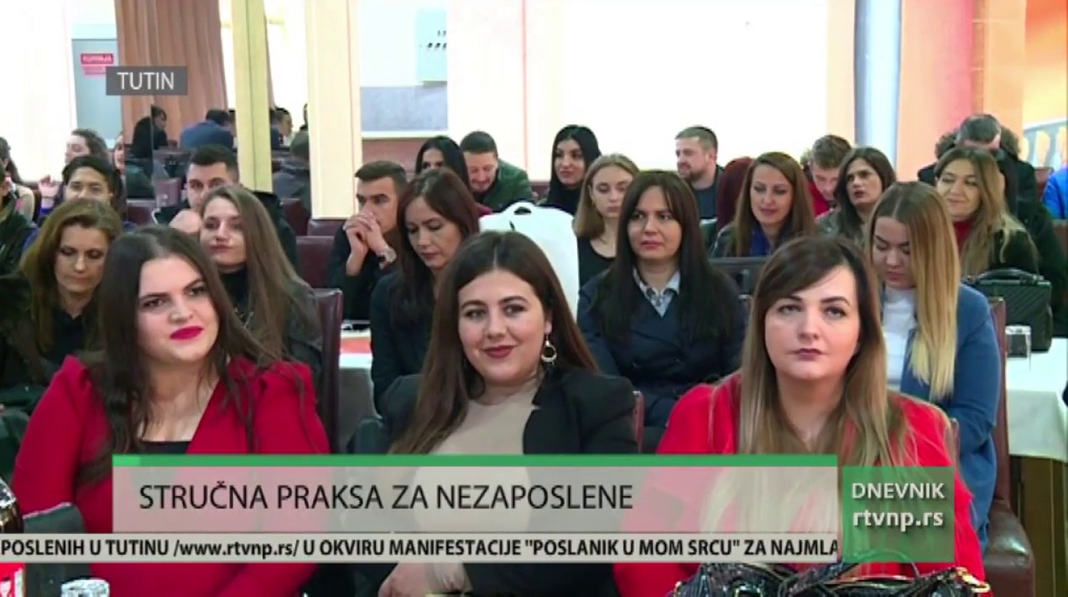
Program 3:Lokalni ekonomski razvoj
Svrha Programa je obezbeđivanje stimulativnog okvira za poslovanje i adekvatnog privrednog ambijenta za privlačenje investicija.
Planirana sredstva za ovaj program su 7.370.000,00 a realizovano je 6.090.000,00 odnosno 99,51%.
Lokalni ekonomski razvoj obuhvata programsku aktivnost 0002 - Mere aktivne politike zapošljavanja, projekat: P1-Uvođenje GIS-a, P2-Sufinansiranje izrade tehničke dokumentacije.
Izmedju opštine Tutin i Nacionalne službe za zapošljavanje potpisan je Sporazum o utvrdjivanju medjusobnih prava i obaveza u realizaciji programa ili meara aktivne politike zapošljavanja za 2019. god. Sporazum je u skaldu sa Acionim planom za zapošljavanje za 2019. god. i odnosi se u domenu stručne prakse.Broj
novozaposlenih žena je 6.

Slide 24
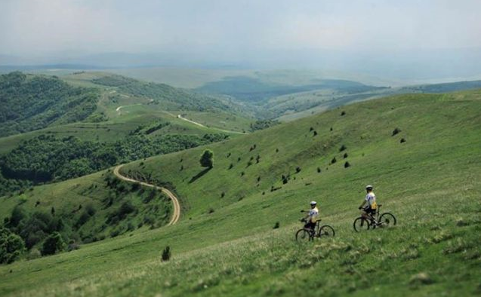
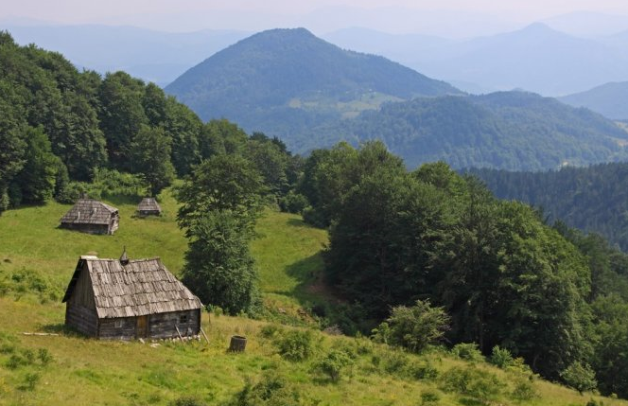
Program 4: Razvoj turizma
Svrha Programa je unapređenje turističke ponude u gradu/opštini, odnosno upravljanje razvojem turizma i promocija turističke ponude.
Planirana sredstva su u iznosu od 15.674.635,15 a realizovano je 4.842.878,84 odnosno 30,89%.
Razvojem turizma ubuhvaćene su sledeće programske aktivnosti: 0001 - Upravljanje razvojem turizma i projekti:
P1-Festival ženskih proizvoda,
P2-Razvoj turizma na Mokroj gori.
P3-Sufinansiranje izgradnje planinarskog doma "Mokra Gora",
P4-Razvoj ciklo turizma na Pesteru i obelezavanje bicklističkih staza (Vrednost ovog projekta je u iznosu 10.000.000,00 dinara.Projekat se radi u četiri faze mapiranje i rutiranje u dužini od 150 km Novi Pazar-Ribariće-Tutin-Pester-Sjenica-Novi Pazar. Projekat finansira ministarstvo sporta)

Slide 25
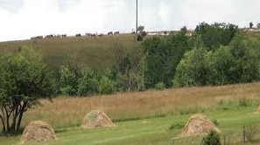
Program 5: Poljoprivredni i ruralni razvoj
Svrha Programa je unapređivanje poljoprivredne proizvodnje u gradu/opštini.
Ukupno planirana sredstva za ovaj program iznosila su 24.835.000,00 dinara, a realizovano je 10.748.598,60 odnosno 43,28%.
Poljoprivredni i ruralni razvoj obuhvata sledeće programske aktivnosti 0001-Podrška za sprovođenje poljoprivredne politike u lokalnoj zajednici (Vršena edukacija –seminar poljoprivrednika i organizovana poseta sajma. Sajam poljoprivrede u Beogradu je posetilo 90 poljoprivrednika sa teritorije opštine Tutin. Organizovana su 4 seminara za poljoprivrednike gde je prisustovalo oko 160 njih), 0002-Mere podrške ruralnom razvoju (radjeno posipanje i popravka seoskih puteva).

Slide 26
Program 6: Zaštita životne sredine
Svrha Programa je obezbeđivanje uslova za održivi razvoj lokalne zajednice odgovornim odnosom prema životnoj sredini; Efikasno i održivo upravljanje otpadnim vodama; Održivo upravljanje otpadom.
Ukupno su planirana sredstva u iznosu od 34.309.178,00 dinara a realizovano je 22.033.571,14 dinara, odnosno 64,22%.
Ovaj program obuhvata:
0001 - Upravljanje zaštitom životne sredine,
0002 - Praćenje kvaliteta elemenata životne sredine,
0004 - Upravljanjem otpadnim vodama,
0006 - Upravljanjem ostalim vrstama otpada (uklanjanje divljih deponija sa teritorije opštine. Sve deponije koje su bile evidentirane i stavljene na listu a njih je bilo ukupno 21. su očišćene i sanirane),
P1- Izgradnja kanalizacione mreže II faza, (izvedeni radovi za naselje Srvračiće -Gaša L1170, J-1.3m, b-0,7m; , naselje Svračiće -put Župe L 180m, h-1,5; b-0,7m; Fekalna kanalizacija gradski stadion L-110., h-1,4m , b-0,6m :; sanacija u ulicama M.Selimovića, M.Hekala, Pešterska, A.Šantića, Sportska, krak Dubovo, L--240m, h-1,5m, b-0,7m. Ulica Dubrovačka L-160m, h-1,2m , b-0,8m, za ulice u naselju Svračiće, Dubovo, Rakovo Polje, Cikiljevac L-40+40+40=120m , h-1,2m , b-0,6m.)
P2- Očuvanje životne sredine upravljanjem otpadnih voda i korita reke,
P3- Izgradnja projektno tehnicke dokumentacije „Regulacija rečnih korita u Tutin“.

Slide 27
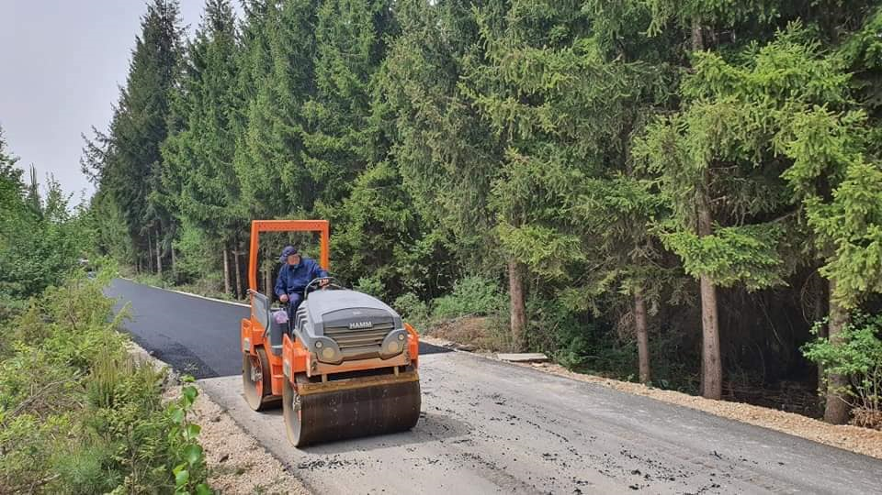
Program 7: Organizacija saobraćaja i saobraćajna infrastruktura
Svrha Programa je unapređenje organizacije saobraćaja i unapređenje saobraćajne infrastrukture u gradu/opštini.
Ukupno su planirana sredstva u iznosu od 335.953.010,00 dinara a utrošeno je 186.059.547,16 odnosno 55,38%.
Program Organizacija saobraćaja i saobraćajna infrastruktura u 2019. god. sadržao je aktivnosti:
0002- Održavanje saobraćajne infrastrukture(u okviru ove aktivnosti vršeno je zimsko i letnje održavanje puteva, letnje održavanje nekategorisanih puteva vršeno je u MC Leskova MC Delimedje MC Ribariće, MC Crkvine , gradske ulice naselje Kleče , Cikiljevac, i Svračiće MC Detane ,Velj Polje , Štere, Južni Kočarnik, Lukavica i Kajetina. Za zimsko održavanje puteva za sezonu 2019/2020. god vršeno je čišćenje snijega i MCDetane , MC Ribariće, MC Delimedje, MC Crkvine MC Ljeskova VI grad i prigradska naselja Mitrova i Kajetina.Radovi su vršeni u skladu sa nastalim potrebama i vremenskim uslovima).
P1- Izgradnja lokalnih puteva faza II-IV,
P2- Unapredjenje bezbednosti saobraćaja u 2019.(Plana za korišćenje sredstava za bezbednost saobraćaja relaizovana je samo nabavka 44 saobraćajna znaka. Vršena je edukacija iz oblasti bezbednosti),
P3- Izgradnja lokalnih puteva faza,
P4- Eksproprijacija zemljišta –potes Čair,
P5- Projektno tehnička dokumentacije za
“Kružni tok sa mostom Centar”,
P6- Otvaranje Kanjona Vidrenjak,
P7- Izgradnja trotoara,
P8- Izgradnja mosta u Crkvinama.

Slide 28
P3- Izgradnja lokalnih puteva faza, (. U 2019. god. putevi : za asfaltiranje lokalnog putnog pravca selo Kovace - od Hajrata do zaseoka Besirovic; L=1000m , b=3m; Melaje - Gurdijelje L=3500m , b=5m; selo Naboje; L=3400 + 500m , b=3m ; selo Starcevice; L=4280m , b=2,8m; krpljenje gradskih ulica i loklanih puteva u Tutinu , za rekonstrukciju ulice 2.3. prema Ramo B.; L= 300 m; b=5 m ; za rekonstrukciju ulica u Velje Polje od Abatexa do Pumpe 9.10,11,13,14,15,16,17.; L= 560 m; b=4,5 m ; asfaltiranju ulice kod Bolnice u Tutinu -1519m2; )
P4- Eksproprijacija zemljišta –potes Čair,
P5- Projektno tehnička dokumentacije za
“Kružni tok sa mostom Centar”,
P6- Otvaranje Kanjona Vidrenjak,
P7- Izgradnja trotoara,
P8- Izgradnja mosta u Crkvinama.

Slide 29
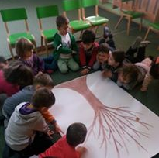
Program 8:Predškolsko obrazovanje i vaspitanje
Svrha Programa je omogućavanje obuhvata predškolske dece u vrtićima, odnosno funkcionisanje i ostvarivanje predškolskog vaspitanja i obrazovanja.
Za ovaj program planirano je 131.920.948,00 dinara, a realizovano je 115.985.760,47 odnosno 87,92%.
Predskolska ustanova „Habiba Stocevic“ sa sedistem u Tutinu, svoju delatnost realizuje u 4 vrtica u gradu i 35 vaspitni grupa na seoskom podrucju.
Ukupan obuhvat dece je 773 dece u 52 vaspitne grupe: pripremni predškolski program ima 43 grupe ukupno 593 dece, 180 dece celodnevni boravak uzrast 1-5,5 god u 8 grupa, I razvojna grupa 6 dece.

Slide 30
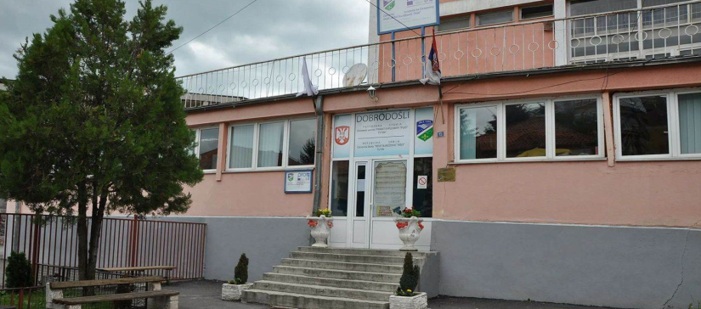
Program 9: Osnovno obrazovanje i vaspitanje
Svrha Programa je dostupnost osnovnog obrazovanja svoj deci sa teritorije grada/opštine u skladu sa propisanim standardima.
Ukupno su planirana sredstva u iznosu od 97.839.300,00dinara a utrošeno je 74.087.124,54 dinara odnosno 75,73%.
Osnovno obrazovanje u 2019. godini obuhvatalo je:
aktivnost 0001 - funcionisanje osnovnih škola,
P1- Izgradnja projektno tehničke dokumentacije- rekonstrukcija objekta OŠ Rifar B. Tršo I djačke kuhinje,
P2- Izgradnja projektno tehničke dokumentacije OŠ u Velje Polje,
P3- Sufinansiranje izrade tehničke dokumentacije,
P4- Izgradnja objekta osnovne škole u Istočnom Mojstiru,
P5- Završni radova na objektima OŠ u Šaranje,
P6 - Izrada elaborate geotehničkih uslova fundiranja I izgradnje fiskulturne sale I bazena osnovne škole Meša Selimović Ribariće.
Na teritoriji opštine Tutin ima ukupno sedam osnovnih škola, od toga dve gradske i pet seoskih škola. Prosečan broj po odeljenju je 18 djaka. Škole pored redovne delatrnosti obavlja i druge školske aktivnosti kao što su: manifestacije povodm prijema prvaka, razne sekcije, opštinska takmičenja i seminari.

Slide 31
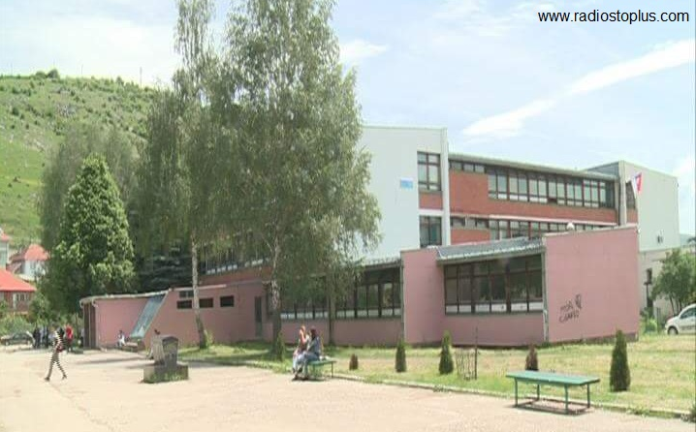
Program 10: Srednje obrazovanje i vaspitanje
Svrha Programa je dostupnost srednjeg obrazovanja u skladu sa propisanim standardima i potrebama za obrazovnim profilima koji odgovaraju ciljevima razvoja grada/opštine i privrede.
Planirana su sredstva u iznosu od 53.337.544,55 dinara a utrošeno 15.417.116,88 odnosno 28,90%.
Program 10 - Srednje obrazovanje obuhvata aktivnost:
0001- funkcionidanje srednjih škola ,
P1-Izrada projektno tehničke dokumentacije -
za srednju školu,
P2- Sufinansiranje rekonstrukcije srednje škole.
Na teritoriji opštine Tutin postoje dve srednje škole : Gimnazija i Tehnička škola, pohadja ukupno džaka 1111, prosečno po 22 džak po odeljenju ukupan broj odeljenja 50.
Kancelarija za upravljanje javnim ulaganjima Vlade Republike Srbije finansira Projekat sanacije objekta srednjih škola " Gimnazija i Tehnička škola" i unapredjenja dvorišta i sportskih terena -Faza II u Tutinu , čija je projektna vrednost 180.900.177,09 dinara. Po ugovru opština raspisuje tender, što je i učinjeno a realizacija se očekuje u 2020. godini. Obaveze opštine pored raspisivanja tendera je i iznos PDV za celokupnu vrednost radova odnosno 36.180.065,45 dinara.

Slide 32
Program 11: Socijalna i dečija zaštita
Svrha Programa je obezbeđivanje sveobuhvatne socijalne zaštite i pomoći najugroženijem stanovništvu grada/opštine
Planirana sredsta za ovaj program su iznosila 70.943.872,60dinara, a utrošeno 49.134.512,40 dinara odnosno 69,25%.
Program 11- Socijalna pomoć, u 2019. godine obuhvatio je sledeće programske aktivnosti:
0001- Jednokratne pomoćI I drugi oblici pomoći ( za 230 lica za isplatu trenutnih jednokratnih pomoci koje su isplacene na osnovu spiskova Komisije)
0002- Porodični I domski smeštaj, prihvatilišta I druge vrste smeštaja,(broj korisnika usluga smeštaja prihvatilišta 527)
0003- Dnevne usluge u zajednici,
0004- Savetodavno terapijske I socijalno-edukativne usluge u zajednici, (U okviru ove aktivnosti opština Tutin vrši finansiranje dece oštećenog sluha u specijalnoj školi u Kragujevcu. Smeštaj u školi je internatskog tipa , u školskoj 2019/2020 finansirano je jedno dete)
0005- Podrška realizaciji programa Crvenog krsta (broj podeljenih obroka u narodnoj kuhinji 550)
P1- Pomoć u kući za starija lica (broj korisnika usluga u 2019. god. 80.)
P-2 Stambeno zbrivanje povratnika –izgradnja 6 montažnih kuća,
P3 - Osnaživanje kapacite interesornih komisija za pružanje dodatne podrške deci za uključaivanje u rani razvoj I obrazovanje,

Slide 33
P4- Dohodovne aktivnosti za interno raseljena lica,
P5- Obezbedjivanje I poboljsanje uslova stanovanja IRL po osnovnu Sporazuma o readmisiji , dodelom gradjevinskog materijala,
P6- Dohodovne aktivnosti za povratnika po Sporazumu o readmisiji,
P7- Privremeni smeštaj za žrtve nasilja u porodici,
P8- Obezbedjenje mi poboljšanje uslova stanovanja interno raseljenih lica,
P9- Jednokratne pomoći interno rasljenih lica I izbeglicama,
P10- Obezbedjenje I poboljšanje uslova stanovanja za povratnike po sporazumu o readmisiji dodelom gradjevinskog materijala.
Program socijalne pomoci u 2019 godini je obuhvatio 230 lica za isplatu trenutnih jednokratnih pomoci, za decu u specijalnim skolama osnovnog i srednjeg obrazovanja takodje su izdvajana sredstva za redovno pohadjanje tih specijalnih skola. U školu za gluvu i nagluvu decu u Kragujevcu finansirani su raspusti za decu i pratioce.
Ukupan broj novih lica u Centru za azil opštine Tutin za 2019 godinu je 572. Prosečno zadržavanje lica u Centru je na godišnjem nivou 3- 5 meseci
aktivnost finansiranja rana Narodne kuhinje, sprovodi se kako bi se za 125 porodica iz socijalno osetljive kategorije, omogućilo distribuiranje kuvanog obroka,

Slide 34
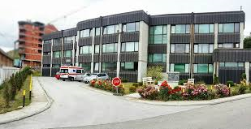
Program 12: Zdravstvena zaštita
Svrha Programa je dostupnost primarne zdravstvene zaštite u skladu sa nacionalnim standardima, odnosno obezbeđivanje i sprovođenje aktivnosti u oblastima delovanja javnog zdravlja.
Ukupno planirana sredstva za ovaj program 25.353.320,00 dinara a utrošeno 24.992.120,86 odnosno 98,57%
Primarna zdravstvena zaštita obuhvata sledeće programske aktivnosti: 0001- Fukcionisanje ustanova primarne zdravstvene zaštite, 0002- Mrtvozorstvo i projekat P1- Izrada projektno tehničke dokumentacije na aneks
Opština Tutin vršila je finansiranje zarade ukupno 17 radnika Doma zdravlja na deset meseci. Finansirane su zarade za 10 meseci. Ovom aktivnošću pokrivene su sve seoske ambulante sa lekarimma i medicinskim osobljem , ojačana je služba Hitne pomoći. Potpisan je i aneks ugovora za jos dva meseca, novembar i decembar za isti broj radinika.

Slide 35
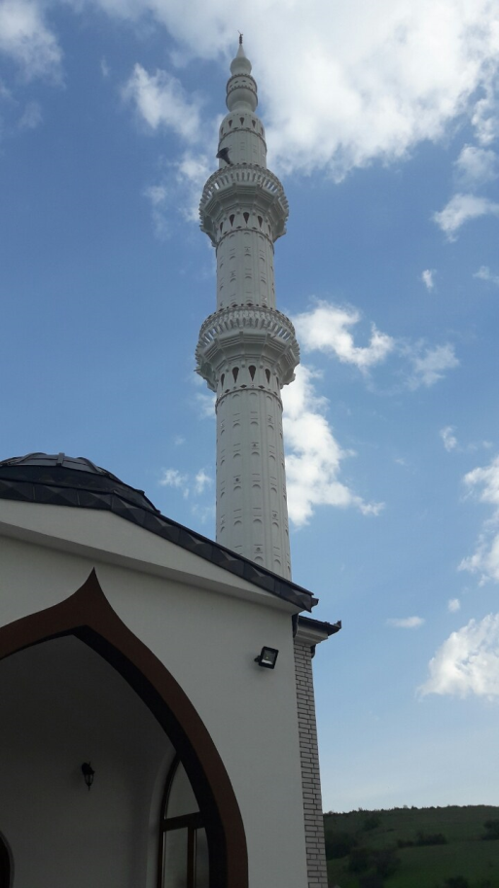
Program 13: Razvoj kulture i informisanja
Svrha Programa je očuvanje, unapređenje i predstavljanje kulturnog-istorijskog nasleđa, kulturne raznovrsnosti, produkcije i stvaralaštva u lokalnoj zajednici i ostvarivanje prava građana na informisanje i unapređenje javnog informisanja.
Planirana sredstav za ovaj program 56.791.029,78 dinara i utrošene
40.1296.905,24 dinara odnosna 70,66%
Program 13- Razvoj kulture obuhvatao je u 2019. God. Aktivnost
0001- Funcionisanje loklanih ustanova kulture,
0003- Unapredjenje Sistema očuvanja I predstavljanja
kulturno istoriskog nasledja,
0004- Ostvarivanje I unaprdjenje javnog interesa u oblasti
javnog informisanja,
P1- Javna čitaonica-zavičajna biblioteka,
P2- Izdavačka delatnost,
P3- Medjunarodni muzički festival decije muzike “Otvoreno srce Tutin 2019”.
Na teritoriji opštine Tutin postoji jedna narodna biblioteka “dr Ejup Mušović”. Fond knjiga narodne biblioteke je 37.000 naslova (stručna literatura, školska lektira ...). Na godišnjem nivou biblioteka ima 1100 članova . Pored rada sa korisnicima, biblioteka je ogranizovala i kulturne manifestacije , kao što su: 10 promocija knjiga 2 književne večeri i jedno opštinsko i regionalno takmičenje.
Centar za kulturu omladinu i sport sprovodio je sledeće aktivnosti: Medjunarodni dan folklora, koncerte, Ramazamsku akademiju, bajramsku akademiju, smotru narodnih pevača sa naseg područja, otvaranje galerijskog prostora, umetničke galerije za izložbu slika slikara sa nasih prostora i šire, književne susrete knjige I slike. Izložbu slikarske kolonije.

Slide 36
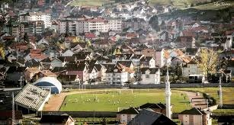
Program 14: Razvoj sporta i omladine
Svrha Programa je obezbeđivanje pristupa sportu i podrška projektima vezanim za razvoj sporta, kao i obezbeđivanje uslova za razvoj i sprovođenje omladinske politike.
Ukupno planirana sredstva za ovaj program 34.671.704,50din. I ukupnpo utrošeno 28.913.266,87 odnosno 83,39%
Program 14-razvoj sporta i omladine u 2019. God. Obuhvatio je sledeće programske aktivnosti
0001- Podrška lokalnim sportskih organizazacijama , udruženjma I savezima,
0002- Podrška predškolskom, školskom sportu,
0005- Sprovodjenje omladinske politike, projekti
P1- Izrada projektno tehničke dokumentacije –završni radovi sportske hale,
P2- Izrada projektno tehničke dokumentacije –Zatvoreni bazeni,
P3- Karijerni info kutak, P
P4- Leto za mlade,
P5- Škola programiranja,
P6- Znanjem do cilja,
P7- Omladinska stručna praksa (Sredstav su obezbedjena od strane Ministrastva za omladinu i sport. Uključeno je oko 40 učesnika stručne prakse, angažovani su stručni predavači .
Opštinsko vijeće je raspisalo Javni poziv za finansiranje godišnjih programa sportskih organizacija koje će biti finansirane od strane Opštine Tutin.Po javnom pozivu se prijavilo 16 sportskih organizacija koje je Komisija za dodjelu sredstava uvrstila u Prijedlog projekata od javnog interesa koje realizuju sportska udruženja građana a biće finansirani iz budžeta opštine Tutin za 2019.godinu.Opštinsko vijeće je prihvatilo Prijedlog Komisije i sa svimaa je potpisan Ugovor o finansiranju

Slide 37
Program 15: Opšte usluge loklane samouprave
Svrha Programa je obezbeđivanje usluga javne uprave i ostvarivanje i zaštita prava građana i javnog interesa, održivo upravljanje finansijama i administriranje izvornih prihoda lokalne samouprave, servisiranje obaveza koje proističu iz zaduživanja za finansiranje budžeta i upravljanje javnim dugom, kao i pružanje efikasne intervencije, ublažavanje posledica i obezbeđenje snabdevenosti i stabilnosti na tržištu u slučaju vanrednih situacija.
Ukupno planirana sredstva za ovaj projekta u ioznosu od 318.870.324,08dinara utrošeno 289.481.049,88 odnosno 90,78%.
Program 15-Lokalna samouprava ubuhvatala je u 2019. sledeće aktivnosti: 0001- Funkcionisanje lokalne samouprave i gradskih opstina, 0002- Mesne zajednice ,0003 - Servisiranje javnog duga, 0004 - Opštinsko pravobranilaštvo, 0005- Zaštitnik gradjana, 0006- Ispekcijiski poslovi, 0007- Fukcionisanje nacionalnih savjeta nacinalnih manjina, 0009 - Tekuća budžetska rezerva, 0010 - Stalna budžretska rezerva, 0014- Vanredna situacija, projekte, P1- Izgradnja objekata u mesnim centrima, P2 - Uvodjenje e-uprave. Ukupno planirana sredstva za ovaj projekat u iznosu od 318.870.324,08 dinara utrošeno je 289.481.049,88 odnosno 90,78%.
Zaključen je ugogovr o donaciji za uspostavljanje tehničkih preduslova za razvoj eUsluga izmedju opštine Tutin i UNOPS-Swiss PRO – 2019 - Grant - 048 . U okvuru ovog projekta za prvih šest meseci uradjene su sledeće aktivnosti: Raspisan je tender 04.04.2019, izvršen odabir najpovoljnijeg ponuđaača „Stambenogradnja" DOO iz Tutina, otpočeli su radovi na izgradnji objekata u mesnim centrima Ribariće površine 297m2 i Delimedje površine 170. Projekat obuhvata izradu i opremanje objekata. Vrednost ugovora je 1.201.169,27 dinaraa a prva rata je uplaćena u iznosu od 894.762,36 dinara

Slide 38
Program 16: Politički sistem lokalne samouprave
Svrha Programa je obavljanje osnovnih funkcija izbornih organa lokalne samouprave.
Planirana sredstva za ovaj program su u iznosu od 38.587.252,20 dinara a utrošeno je 34.117.870,81 dinara odnosno 88,47%.
U okviru ove programske aktivnosti sprovode se poslovi vezani za rad Skupštine opštine. Skupština ima 37 odbornika. Odbornici se biraju na četiri godine. Skupština odlučuje ako sednici prisustvuje većina od ukupnog broja odbornika. Odluke se donose većinom glasova prisutnih odbornika, ukoliko zakonom ili Statutom nije drukčije određeno. O donošenju Statuta, budžeta i urbanističkih planova odlučuje se većinom glasova od ukupnog broja odbornika. Sednicu Skupštine saziva predsednik Skupštine, po potrebi, a najmanje jednom u tri meseca. Skupština osniva stalna ili povremena radna tela za razmatranje pitanja iz njene nadležnosti. Radna tela daju mišljenje na predloge propisa i odluka koje donosi Skupština i obavljaju druge poslove utvrđene Statutom. Stalna radna tela Skupštine su saveti i komisije.

Slide 39
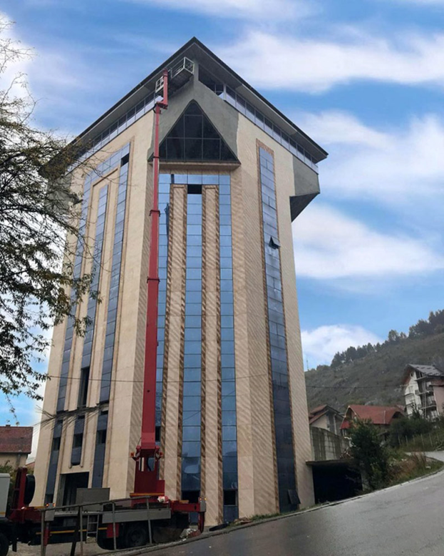
Program 17: Energetska efikasnost i obnovljivi izvori energije
Svrha Programa je održivi energetski razvoj grada/opštine kroz posticanje unapređenja energetske efikasnosti, poboljšanje energetske infrastrukture i širu upotrebu obnovljivih izvora energije.
Planirana sredstva za ovaj program su u iznosu od 17.600.000,00dinara a utrošeno je 17.474.456,38 dinara odnosno 99,28%.
Energetska efikasnost obuhvata programsku aktivnost
0001- Energetski menadzment i projekat
P1- Izgradnja opstinske zgrade.
U 2018. god. projekat Izgradnja zgrade opštinske uprave-izrada fasad nije realizovan u potpunosti. Posle sprovedene javne nabavke broj 404-34/2018 zaključen je ugovor sa doo "GAT" iz Novog Sada 17.10.2018. god. Kako se kasnilo sa raspisivanje javne nabavke a usled loših vremenskih uslova nisu otpočeli radovi.Radove su 2019. god. izvodili GAT iz Novoga Sada i Stambenogradnja iz Tutina. Radjena je termoizaliciona i strukturna fasada.Sredstva u iznosu od 10.415.676,98 dinara obezbedlio je ministarstvo.

Slide 40
Zahvaljujemo Vam se što ste izdvojili vreme i pažljivo pregledali prezentaciju.
Ukoliko ste zainteresovani da pogledate Odluku o završnom računu opštine Tutin za 2019.godinu, sa svim pratećim dokumentima u celini, istu možete preuzeti na sledećem linku internet stranice opštinske uprave:http://www.tutin.rs/dokumenta/budzet-opstine-tutin/
Ukoliko imate pitanja u vezi sa Vodičem/prezentacijom ili Odlukom o završnom računu, možete nam pisati na adresu: finansije@tutin.rs ostaviti kontakt podatke za dostavljanje odgovora.

